Slide 1



التسويق عبر التقنيات الحديثة
استخدام التقنيات الحديثة في إدارة وتطوير المنتجات
المحاضرة الثالثة
MKT312
Prepared by
Dr. Okba Alsabbagh
www.midocean.ae

Slide 2

تمهيد
في ظل التحوّلات الرقمية السريعة، باتت إدارة وتطوير المنتجات تعتمد على أكثر من الحدس والخبرة البشرية؛ لقد أصبحت البيانات، والتحليل الذكي، والأنظمة المتصلة، والتجارب الافتراضية جزءًا لا يتجزأ من أي استراتيجية منتج ناجحة. تعكس هذه المحاضرة كيف أسهمت التقنيات الحديثة – كـالذكاء الاصطناعي، إنترنت الأشياء، الواقع الافتراضي والمعزز، والتحليلات المدفوعة بالبيانات – في تغيير طريقة فهم العملاء وتصميم المنتجات ومتابعة دورة حياتها بالكامل.
سنقوم باستعراض أربع محاور مركزية، لكل منها شرح علمي، ومصطلحات باللغتين، وأمثلة واقعية في كل فقرة لتسهيل الفهم.
www.midocean.ae

Slide 3
الأهداف
بنهاية هذه المحاضرة، سيكون الطالب قادرًا على:
1. التعرف على دور الذكاء الاصطناعي في فهم احتياجات العملاء.
2. فهم كيفية تصميم المنتجات استناداً إلى البيانات.
3. توضيح استخدامات الواقع الافتراضي والمعزز في تطوير المنتجات.
4. شرح آليات إدارة دورة حياة المنتج عبر إنترنت الأشياء.
5. ربط التقنيات الحديثة بتطبيقات تسويقية واقعية.
www.midocean.ae

Slide 4

المحور الأول
تحليل احتياجات العملاء باستخدام الذكاء الاصطناعي
01

Slide 5

أحدث الذكاء الاصطناعي تحولاً جذرياً في فهم سلوك واحتياجات العملاء، حيث لم يعد تحليل السوق يعتمد فقط على الطرق التقليدية، بل بات يستند إلى أدوات متقدمة مثل التعلم الآلي ومعالجة اللغة الطبيعية. هذه الأدوات تُمكّن المسوّقين من التنبؤ بالسلوك الشرائي، تحليل التعليقات والانطباعات، وتصميم شرائح وشخصيات عملاء دقيقة، مما يعزز فعالية الحملات التسويقية ويوجّه تطوير المنتجات نحو ما يحتاجه السوق فعلاً.
01
مقدمة تحليلية

Slide 6
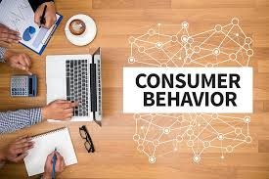
أولاً
Chapter
الذكاء الاصطناعي وتوقع السلوك الشرائي
02
يتيح الذكاء الاصطناعي إمكانية التنبؤ بسلوك العميل قبل أن يتصرف، من خلال تحليل بياناته الرقمية مثل عمليات الشراء، التفاعل عبر الإنترنت، وموقعه الجغرافي.
تُستخرج أنماط متكررة تُشير إلى نوايا المستخدم، مثل احتمالية الشراء أو التوقف عن الخدمة.
هذا التنبؤ يساعد الشركات على اتخاذ قرارات استباقية، كإرسال عروض مخصصة
أو تحسين تجربة الاستخدام في الوقت المناسب.
www.midocean.ae

Slide 7

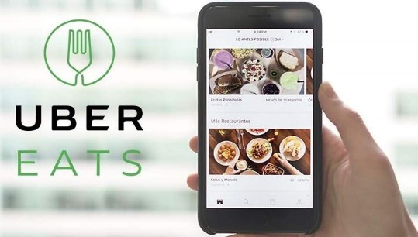
مثال
Chapter
02
مثال 1:
تقوم شركة (Sephora) بتحليل سجل التصفح وسلوك الشراء لتوقّع موعد نفاد منتج معين لدى المستخدم، ثم ترسل له تذكيراً مع عرض مخصص لإعادة الشراء.
مثال 2:
تستخدم شركة (Uber Eats ) نماذج تنبؤية لاقتراح وجبات في أوقات محددة بناءً على العادات الغذائية والموقع والوقت، مما يزيد احتمالية إتمام الطلب.
www.midocean.ae

Slide 8
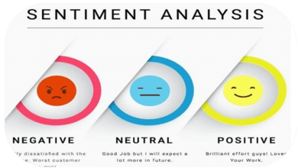
تحليل النصوص والتعليقات باستخدام معالجة اللغة الطبيعية
ثانياً
Chapter
02
تُمكّن تقنيات معالجة اللغة الطبيعية من تحليل ملايين التقييمات والتعليقات المكتوبة من العملاء على المنصات الرقمية لاستكشاف مشاعرهم، وملاحظة ما يُكرر من شكاوى أو رغبات أو انطباعات.
تعمل هذه التقنيات على تصنيف المحتوى إلى مشاعر إيجابية، سلبية، أو حيادية، كما تحدد المواضيع الشائعة أو الكلمات المفتاحية المتكررة.
يساعد هذا التحليل المؤسسات على التفاعل بشكل أسرع مع ملاحظات العملاء
وتحسين المنتجات أو الخدمات قبل تفاقم المشكلات.
www.midocean.ae

Slide 9
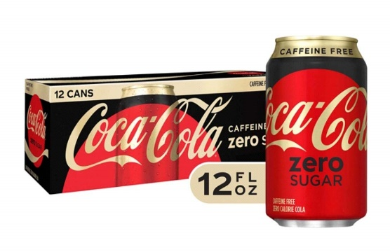

مثال
Chapter
02
مثال 1:
قامت شركة (Coca-Cola) بتحليل آلاف المنشورات على تويتر عند إطلاق منتج "كوكا زيرو ستيفيا"، واكتشفت أن جزء من المستخدمين يرى الطعم مراً، مما دفعها لتعديل نسبة المُحلي.
مثال 2:
تستخدم منصة (TripAdvisor) تحليل نصوص التقييمات لاستنتاج العوامل التي تؤثر إيجاباً أو سلباً على رضا العملاء عن الفنادق، مثل النظافة أو الموقع أو مستوى الضجيج.
www.midocean.ae

Slide 10
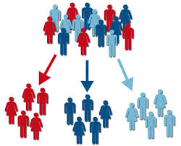
ثالثاً
Chapter
إنشاء شرائح عملاء ديناميكية
02
في النماذج التقليدية، كانت الشرائح السكانية ثابتة (العمر، الدخل)، لكن باستخدام الذكاء الاصطناعي، أصبحت الشركات قادرة على تقسيم الجمهور بطريقة أكثر ديناميكية وواقعية حسب النية، السلوك، التكرار، ولحظة الحاجة.
والتقسيم الذكي لا يفيد فقط في تخصيص المنتج، بل يمكّن المسوقين من تخصيص الرسالة الإعلانية
والمنصة المستخدمة وحتى وقت الإرسال، بما يُعزّز فاعلية الحملة التسويقية.
www.midocean.ae

Slide 11


مثال
Chapter
02
مثال 1:
تعتمد شركة (Adidas) على تقسيم ديناميكي يميز بين مستخدمين يشترون بدافع الأداء الرياضي وآخرين بدافع الموضة، وتقدم لكل فئة محتوى إعلاني ومنتجات مختلفة تمامًا.
مثال 2:
تستخدم منصة (YouTube) خوارزميات تقسيم سلوكي لتحديد أي إعلانات تُعرض لأي مستخدم، بناءً على نوع المحتوى المُشاهَد وسجل البحث والتفاعل.
www.midocean.ae

Slide 12
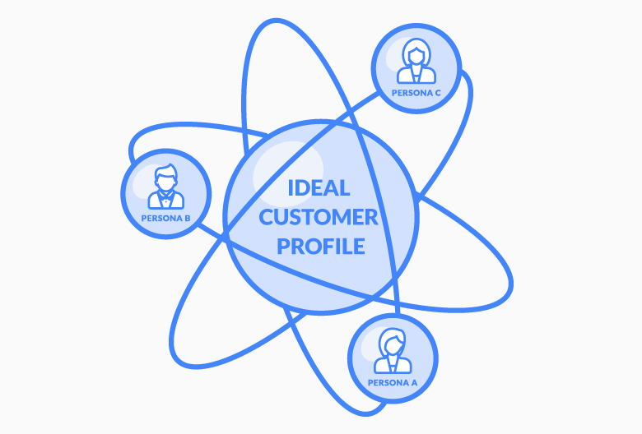
رابعاً
Chapter
إنشاء شخصيات افتراضية للعملاء
02
يمكن للذكاء الاصطناعي إنشاء نماذج شخصية افتراضية مبنية على بيانات حقيقية لتمثيل شرائح الجمهور المستهدف،
وهو ما يُسمى بـالعميل المثالي (Ideal Customer Profile).
هذه الشخصيات تُستخدم لفهم الدوافع والتحديات والسلوكيات بعمق.
هذا النهج يساعد الشركات على الابتعاد عن التعميم في استهداف العملاء،
والتحول نحو تجربة مخصصة بشكل دقيق وفردي، ما يزيد من معدل التحويل والولاء.
www.midocean.ae

Slide 13


مثال
Chapter
02
مثال 1:
تبني شركة (HubSpot) شخصيات رقمية مثل "مدير التسويق الرقمي" أو "رائد الأعمال المبتدئ" وتوجّه لكل منهم محتوىً وندوات رقمية مصممة خصيصًا لاحتياجاته.
مثال 2:
في التعليم الرقمي، تعتمد (Coursera) على إنشاء شخصيات تعليمية مخصصة استنادًا إلى الخلفية الأكاديمية والأهداف المهنية للمتعلمين، وتقدم توصيات دراسية مختلفة لكل شخصية.
www.midocean.ae

Slide 14
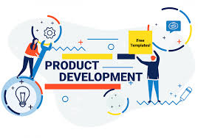
خامساً
دمج تحليلات الاحتياجات في دورة تطوير المنتج
Chapter
02
لا تقتصر فائدة تحليل احتياجات العملاء على الجانب التسويقي فقط، بل تمتد مباشرة إلى قرارات تطوير المنتج. فمن خلال فهم الأنماط السلوكية والاحتياجات الحقيقية، يمكن للشركات تقليص الوقت والموارد المهدورة في تطوير منتجات لا يُطلبها السوق.
كما يُساعد هذا التحليل في تحقيق ما يُعرف بـالانسجام بين المنتج والسوق، وهو عنصر حاسم في نجاح المنتجات الجديدة واستدامتها. كما يتيح التعرف المبكر على متطلبات السوق الحقيقية تعديل المنتجات قبل إطلاقها،
وبالتالي توفير ميزانية التطوير والتركيز على ما يضيف قيمة حقيقية للمستهلك.
www.midocean.ae

Slide 15


مثال
Chapter
02
مثال 1:
تعتمد شركة (Procter & Gamble ) على تحليل شكاوى العملاء واقتراحاتهم من مختلف الأسواق لتعديل تركيبة منتجاتها بما يناسب الاحتياجات المحلية.
مثال 2:
قامت شركة (Tesla) بجمع بيانات من مستخدمي سياراتها لتحديد المشكلات التقنية والميزات المطلوبة، مما ساعدها على تحديث برمجيات السيارات بشكل دوري لتحسين الأداء وتجربة المستخدم.
www.midocean.ae

Slide 16
المحور الثاني
تصميم المنتجات المدفوعة بالبيانات
02

Slide 17
أصبح تصميم المنتجات اليوم قائمًا على تحليل سلوك المستخدم وبياناته الفعلية، بدلًا من الاعتماد على الحدس أو الخبرة فقط. يُعرف هذا الاتجاه بـتصميم المنتجات المدفوع بالبيانات، ويُتيح للشركات اختبار الأفكار، تخصيص الميزات، وتوقّع الأداء بدقة قبل الإطلاق.
في هذا المحور، نتعرّف على كيف تسهم البيانات في اتخاذ قرارات تصميمية أكثر فاعلية، تُلبي احتياجات المستخدم وتُعزز فرص النجاح في السوق.
02
مقدمة تحليلية

Slide 18

أولاً
Chapter
دور البيانات في اتخاذ القرار التصميمي
02
لقد تغيّرت عملية تصميم المنتجات جذريًا بفضل توفر كمّ هائل من البيانات القابلة للتحليل. لم يعد القرار يستند إلى "الذوق" أو "تجربة المصمم"، بل إلى سلوك المستخدم واحتياجاته الفعلية، ضمن ما يسمى بـالتصميم المدفوع بالبيانات.
فكل نقرة، وتفاعل، وتعليق بات يمثل مؤشرًا موضوعيًا يوجّه عملية التطوير. وهذا التحول يمنح الشركات قدرة استباقية على تلبية التوقعات، وتقصير الفجوة بين ما يُصمَّم وما يُطلب فعليًا في السوق.
فالاعتماد على البيانات يسمح بتصميم تجارب مُثلى قائمة على الفعل الحقيقي
وليس الافتراض، مما يقلل من المخاطر ويزيد من رضا المستخدمين.
www.midocean.ae

Slide 19


مثال
Chapter
02
مثال 1:
قامت شركة (Airbnb) بإعادة تصميم واجهة تطبيقها بعد تحليل سلوك المستخدمين، حيث لاحظت أن كثيرًا من الزوار يغادرون قبل إتمام البحث بسبب تعقيد الفلاتر. أدى التعديل إلى زيادة التحويلات بنسبة 30%.
مثال 2:
في تطبيق دولينغو (Duolingo) لتعلم اللغات، أظهرت بيانات الاستخدام أن المستخدمين يفضّلون الجلسات القصيرة، ما دفع المطورين إلى إعادة هيكلة الدروس لتكون 3 دقائق كحد أقصى.
www.midocean.ae

Slide 20
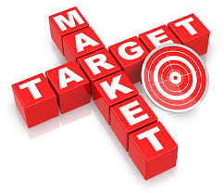
ثانياً
اختبار المفاهيم عبر التجارب والتحليلات
قبل إنفاق الموارد على تطوير منتج أو إطلاق تصميم جديد، تعتمد الشركات على فهم دقيق لتفضيلات الجمهور في الوقت الحقيقي، مما يقلل من المخاطرة ويزيد فرص النجاح. ويُعد اختبار النماذج بشكل مبكر جزءًا من فلسفة "الفشل السريع والتعلم السريع" التي تسمح بتعديل الاتجاه بسرعة بناءً على البيانات الفعلية.
تستخدم الشركات أدوات مثل الاختبار أ/ب (A/B Testing ) أو الاختبار متعدد المتغيرات (Multivariate Testing) لتجريب عدة خيارات ومعرفة ما الذي يعمل بشكل أفضل من خلال تجارب حقيقية على المستخدمين.
هذه التجارب تؤكد أن القرار الأفضل لا يُبنى على الانطباع البصري فقط،
بل على النتائج الفعلية القابلة للقياس.
www.midocean.ae

Slide 21


مثال
مثال 1:
اختبرت شركة (Tropicana) عبوتين مختلفتين لعصيرها، وأظهرت النتائج أن التصميم "الأنيق" الجديد تسبب بانخفاض مبيعات حاد بنسبة 20%، فعادت الشركة إلى التصميم القديم.
مثال 2:
في موقع (LinkedIn)، جرى اختبار زر "متابعة" بمكانين مختلفين على صفحة المستخدم، وأظهر أحد المواضع زيادة في التفاعل بنسبة 15%، فتم اعتماده.
www.midocean.ae

Slide 22

ثالثاً
تخصيص الميزات بناءً على تحليل البيانات
أصبح بالإمكان تكييف المنتج نفسه وفق المستخدمين بفضل الذكاء الاصطناعي، من خلال ما يُعرف بـتخصيص الميزات (Feature Personalization)، أي تقديم نسخ مختلفة من المنتج حسب سلوك أو تفضيلات كل فئة.
تُستخدم خوارزميات ذكية لتحليل تفاعل المستخدمين وتعديل عناصر المنتج تلقائياً – سواء في التصميم أو المحتوى أو الوظائف – بما يعزز تجربة المستخدم.
هذا التخصيص الديناميكي لا يرفع فقط من رضا العميل،
بل يسهم أيضًا في زيادة معدلات الاستخدام والاحتفاظ بالمنتج.
www.midocean.ae

Slide 23


مثال
مثال 1:
في تطبيق(Spotify)، تختلف واجهة الاستخدام من شخص لآخر: القوائم، ترتيب الأغاني، وحتى لون الخلفية يتغيّر بناء على التفاعل والذوق الموسيقي.
مثال 2:
شركة (Nike) أتاحت عبر تطبيقها تصميم حذاء شخصي لكل مستخدم وفق قياسات قدمه، وطبيعة استخدامه (جري، تسلّق، يومي)، اعتمادًا على بيانات من أجهزة تتبع الحركة.
www.midocean.ae

Slide 24
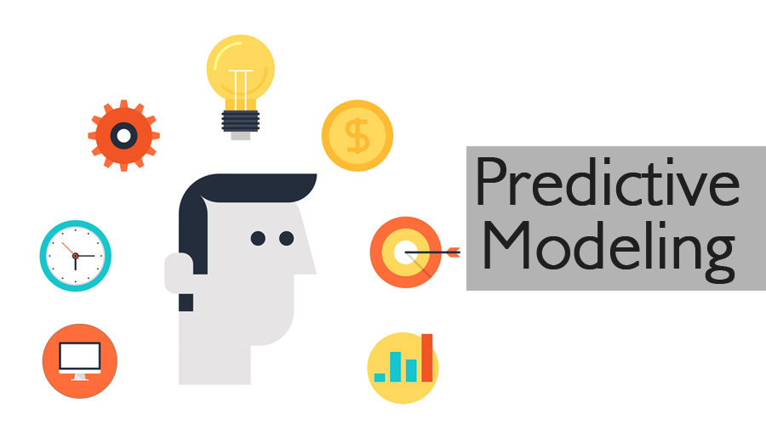
رابعاً
توقع الأداء قبل الإطلاق باستخدام النماذج التنبؤية
عبر أدوات النمذجة التنبؤية (Predictive Modeling)، يمكن تحليل البيانات التاريخية واستقراء الأداء المتوقع للمنتج، مما يساعد في اتخاذ قرار بشأن إطلاقه أو تعديله مسبقاً.
تُستخدم هذه النماذج للتنبؤ بمعدلات الطلب، واحتمالات الفشل، وحتى بتكلفة الاكتساب أو دورة حياة المنتج.
وبذلك تتحول البيانات إلى أداة استراتيجية تقلل من العشوائية، وتدعم قرارات تطوير المنتجات بناءً
على احتمالات مدروسة لا على التوقعات فقط.
هذا الأسلوب يقلل من الكلفة الاستثمارية ويمنح الشركات ميزة تنافسية عبر اتخاذ قرارات مستنيرة مبكراً.
www.midocean.ae

Slide 25

مثال
مثال 1:
قبل أن تُطلق (Spotify) خاصية التبديل الذكي" Smart Shuffle "، قامت بمحاكاة سلوك المستخدمين على عينات بيانات ضخمة لتحديد احتمال النجاح، مما خفف من الفشل المحتمل بعد الإطلاق.
مثال 2:
في مجال السيارات، تستخدم (BMW) نماذج تنبؤية لتقدير رضا العملاء عن التعديلات قبل تصنيع النموذج الأولي فعليًا، عبر تحليل تجارب سابقة وسلوك العملاء.
www.midocean.ae

Slide 26
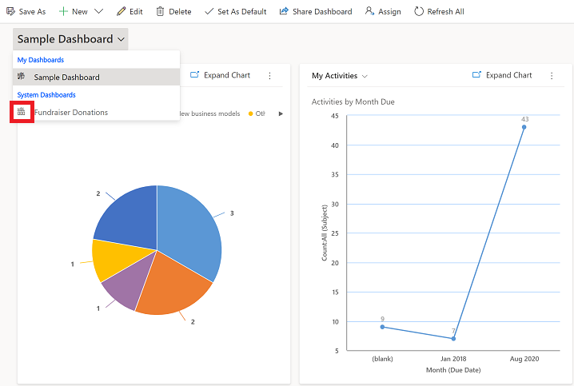
تكامل فرق التسويق والتصميم باستخدام لوحات البيانات
خامساً
بفضل لوحات المعلومات التفاعلية (Dashboards)، أصبح بإمكان فرق التسويق وتصميم المنتجات التعاون المباشر، حيث تُعرض البيانات من السوق لحظياً وتُترجم إلى قرارات تصميم مباشرة.
هذه اللوحات تُجمّع مؤشرات الأداء الرئيسية KPIs)) من مصادر متعددة مثل المبيعات، رضا العملاء، وسلوك الاستخدام، مما يوفر رؤية موحّدة لجميع الفرق.
وهكذا، يتحول اتخاذ القرار من عملية معزولة إلى جهد تعاوني قائم على بيانات آنية،
يُسهم في تسريع دورة التطوير وتقليل الفجوة بين ما يُصمم وما يُطلب فعلياً.
www.midocean.ae

Slide 27


مثال
مثال 1:
توفر منصة (Salesforce) لوحات معلومات تفاعلية تجمع بيانات المبيعات، وحركة العملاء، وأداء الحملات التسويقية في واجهة واحدة. هذا يُمكّن فرق التسويق وفِرَق تطوير المنتجات من متابعة ردود الفعل وتعديل الاستراتيجيات في الوقت الفعلي.
مثال 2:
تستخدم (Netflix) لوحات معلومات تجمع بيانات المشاهدة، التفاعل مع المحتوى، والتقييمات، ليتمكن فريق تطوير المحتوى والتسويق من اتخاذ قرارات فورية بشأن تعديل أو إضافة مسلسلات وأفلام،
أو تغيير استراتيجيات الترويج بناءً على أنماط سلوك المشاهدين.
www.midocean.ae

Slide 28
المحور الثالث
نمذجة المنتج باستخدام الواقع الافتراضي والمعزز
03

Slide 29
أصبحت تقنيات الواقع الافتراضي والواقع المعزز أدوات محورية في تطوير المنتجات الحديثة، حيث تتيح للشركات تصميم النماذج واختبارها رقميًا قبل التصنيع، مما يقلل التكاليف والأخطاء. كما تُمكّن المستهلكين من تجربة المنتج افتراضيًا قبل الشراء، مما يعزز الثقة ويقلل الإرجاع. وتُستخدم هذه التقنيات أيضًا لاختبار تجربة الاستخدام وتسهيل التعاون بين فرق العمل حول العالم. يمثل هذا المحور نقلة نوعية في أساليب نمذجة المنتجات، ويكشف كيف تسهم التقنيات الغامرة في تحسين الابتكار والكفاءة التسويقية.
03
مقدمة تحليلية

Slide 30

أولاً
تصميم النماذج الافتراضية قبل التصنيع
يمكّن الواقع الافتراضي (Virtual Reality – VR) الشركات من تصميم واختبار المنتجات داخل بيئة رقمية تحاكي الواقع بدقة، مما يُقلل من الأخطاء ويُسرّع اتخاذ القرار قبل التصنيع الفعلي.
هذه الطريقة تسهم في تقليص الوقت بين الفكرة والتنفيذ، وتقلل من احتمالات الإخفاق التجاري للمنتج.
مثال: تعتمد شركة (Ford) على الواقع الافتراضي لتقييم تصميم المقصورة الداخلية للسيارات الجديدة.
يقوم المهندسون بارتداء نظارات (VR) وملاحظة راحة المستخدم قبل تصنيع السيارة،
مما قلّص تكاليف التصميم بنسبة 30%.
رابط لموقع تجربة ملابس:
https://thenewblack.ai/ai-virtual-try-on-clothes
www.midocean.ae

Slide 31
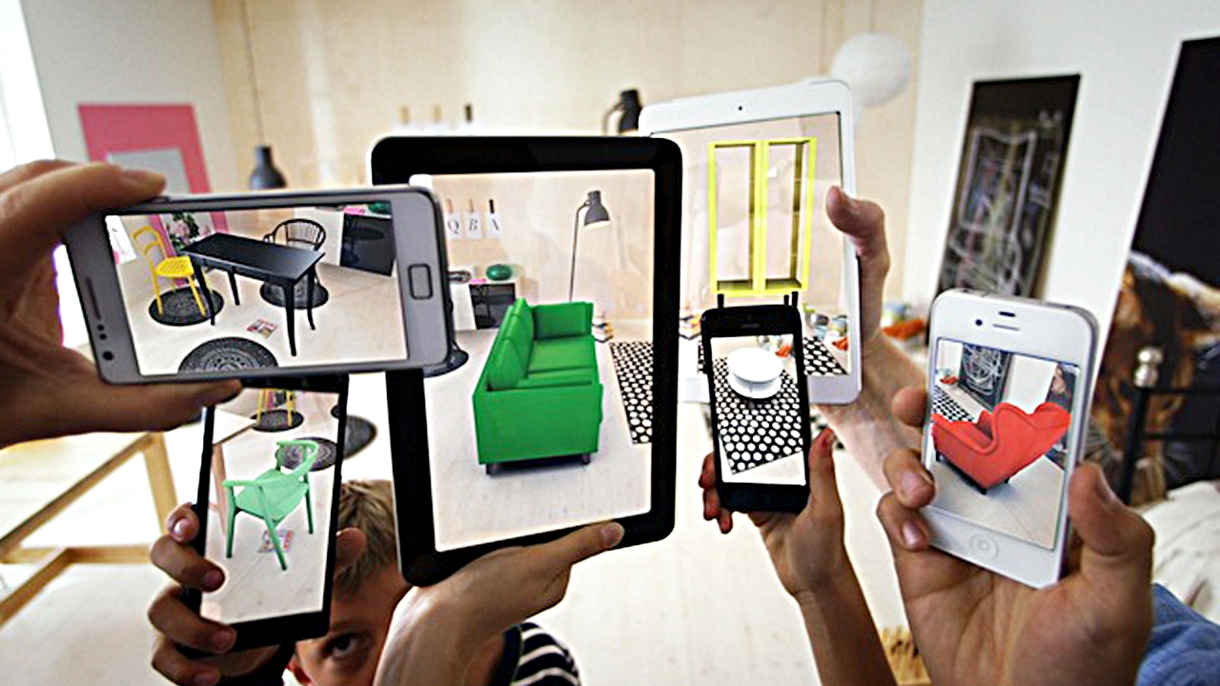
ثانياً
تجربة المستهلك عبر الواقع المعزز قبل الشراء
الواقع المعزز (Augmented Reality – AR) يسمح بإدخال عناصر رقمية داخل العالم الحقيقي للمستخدم عبر الهاتف أو الأجهزة الذكية، مما يتيح تجربة المنتج وكأنه موجود فعليًا.
هذه التقنية تعزز الثقة في القرار الشرائي وتزيد من التفاعل مع العلامة التجارية.
مثال: تطبيق (IKEA Place ) يتيح للعملاء "وضع" الأثاث في منازلهم عبر الكاميرا قبل
شرائه، مما قلل من طلبات الإرجاع بنسبة 25%.
رابط لموقع تجربة الأزياء: https://wanna.fashion/
www.midocean.ae

Slide 32
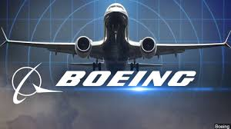
ثالثاً
اختبار الوظائف والتجربة داخل بيئة محاكاة
توفر بيئات الواقع المختلط (Mixed Reality) مجالاً لاختبار تفاعل المستخدم مع الأزرار، القوائم، وبيئة الاستخدام، وهي مفيدة في تقييم تجربة المستخدم قبل إطلاق المنتج.
هذه الطريقة تقلل الأخطاء، وتقلص زمن التدريب، وتُبرز مشكلات التصميم مبكراً قبل أن تتحول إلى تكلفة مالية لاحقاً.
مثال: شركة (Boeing) تستخدم الواقع الافتراضي لتدريب مهندسيها على تركيب الأجزاء
الدقيقة في الطائرات قبل لمس أي قطعة حقيقية، مما قلل من الحوادث بنسبة 40%.
www.midocean.ae

Slide 33
المحور الرابع
إدارة دورة حياة المنتج باستخدام إنترنت الأشياء
04

Slide 34
يُشكّل إنترنت الأشياء (Internet of Things) تحولًا جذريًا في طريقة إدارة دورة حياة المنتج، إذ أصبح بإمكان الشركات متابعة أداء المنتج بعد البيع وجمع بيانات واقعية حول استخدامه الفعلي. هذا الاتصال المستمر بين المنتج والمصنّع يتيح تحسينًا متواصلًا، وتحديثات عن بُعد، وصيانة تنبؤية تقلل الأعطال المفاجئة. لم يعد المنتج مجرد سلعة تُباع وتنتهي، بل أصبح كيانًا ذكيًا متطورًا يتفاعل مع المستخدم والشركة على مدار عمره التشغيلي، مما يرفع الكفاءة ويعزز التنافسية.
04
مقدمة تحليلية

Slide 35
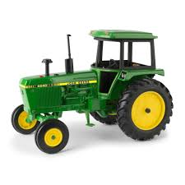
أولاً
جمع البيانات الحية من المنتج بعد الاستخدام
تتيح أجهزة إنترنت الأشياء للشركات معرفة كيفية استخدام العميل للمنتج، وسلوك المنتج في بيئة الاستخدام الواقعية، ما يفتح الباب لتحسين مستمر.
هذه التقنية تجعل المنتج "يتحدث" إلى الشركة، لتتحوّل الإدارة من نمط رد الفعل إلى النمط التنبؤي.
مثال: شركة (John Deere ) تُزوّد الجرارات الزراعية بحساسات تقوم بإرسال
بيانات حول استخدام المحرك والتربة والطقس،
مما يساعد على جدولة الصيانة تلقائيًا.
www.midocean.ae

Slide 36
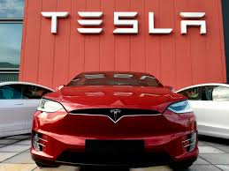
ثانياً
التحديث عن بُعد دون تدخل المستخدم
بفضل الاتصال السحابي، يمكن إرسال تحديثات برمجية إلى المنتجات دون حاجة لاسترجاعها أو تدخل المستخدم، مما يجعل المنتج كـ"منصة" متطورة وليست سلعة جامدة.
هذا التحول يعيد تعريف المنتج كمشروع "قيد التطوير الدائم"، ويمنح الشركات قدرة تنافسية في زمن قياسي.
مثال: ترسل (Tesla) تحديثات إلى سياراتها لتحسين الأداء أو إصلاح
أخطاء في القيادة الذاتية، دون أي زيارة للصيانة.
www.midocean.ae

Slide 37
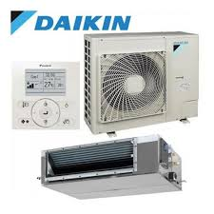
ثالثاً
التنبؤ بالأعطال وتحسين الدعم الفني
يمكن من خلال تحليل البيانات توقع الأعطال قبل حدوثها، وإبلاغ المستخدم أو فريق الصيانة بها مبكرًا، وهو ما يسمى بـالصيانة التنبؤية (Predictive Maintenance).
يقلل هذا النظام من الأعطال المفاجئة، ويحسّن رضا العملاء، ويطيل العمر التشغيلي للمنتج.
مثال: تقوم مكيفات (Daikin) الذكية بمراقبة استهلاك الطاقة ودرجة الحرارة بشكل مستمر،
وعند ملاحظة مؤشرات غير طبيعية، تُرسل إشعارًا للصيانة قبل حدوث عطل في الضاغط.
هذا يتيح صيانة تنبؤية تقلل الأعطال المفاجئة وتُطيل عمر الجهاز.
www.midocean.ae

Slide 38
خاتمة
تبيّن هذه المحاضرة كيف أصبحت التقنيات الحديثة حجر الزاوية في إدارة وتطوير المنتجات، حيث لم يعد المنتج يُصمَّم ثم يُنسى، بل يُتابَع ويُحدث باستمرار. الذكاء الاصطناعي يسمح بفهم العملاء بعمق غير مسبوق، بينما تمكّن الواقع الافتراضي من تصور المنتج قبل تصنيعه، ويساعد إنترنت الأشياء في تتبع أدائه وتحسينه.
إن المستقبل يتجه نحو منتجات ذكية، متصلة، قابلة للتخصيص، وقائمة على البيانات، وهذا ما يجب أن يستوعبه طلاب التسويق من الآن، لأنهم سيكونون من يوجه هذه الثورة في قادم السنوات.
www.midocean.ae

Slide 39
إلى اللقاء
في المحاضرة التالية
استخدام تقنيات الواقع
المعزز في تسويق
العلامات التجارية
www.midocean.ae

Slide 40



شكراً لحسن إصغائكم

